Slide 1
2.3. CÁC QUY LUẬT CƠ BẢN CỦA PHÉP BIỆN CHỨNG DUY VẬT

Slide 2
2.3. Các quy luật cơ bản
của phép biện chứng duy vật
QUY LUẬT là một phạm trù dùng để chỉ MỐI LIÊN HỆ khách quan, bản chất, tất yếu, lặp đi lặp lại giữa các mặt, các yếu tố, các thuộc tính bên trong một sự vật nào đó, hay giữa các sự vật, hiện tượng với nhau

Slide 3
* Phân loại quy luật
Theo lĩnh vực tác động
Quy luật tự nhiên (tồn tại khách quan trong tự nhiên, trong cơ thể con người, nhưng không phụ thuộc vào ý thức của con người).
Quy luật xã hội (là quy luật hoạt động của chính con người có ý thức, song không phụ thuộc vào ý thức của con người).
Quy luật tư duy (là quy luật nội tại giữa các khái niệm, phán đoán để biểu đạt tư tưởng của con người về thế giới khách quan).

Slide 4
Theo mức độ phổ biến
* Phân loại quy luật
Quy luật riêng (là những quy luật chỉ tác động trong môt phạm vi nhất định của các sự vật, hiện tượng cùng loại: quy luật vận động cơ giới, quy luật vận động hoá học,…)
Quy luật chung (là những quy luật mà phạm vi tác động rộng hơn quy luật riêng: quy luật bảo toàn năng lượng, bảo toàn khối lượng tác động trong cả quá trình vận động cơ giới, vận động hoá học, vận động sinh học).
Quy luật chung nhất hay quy luật phổ biến (là những quy luật tác động trong cả lĩnh vực tự nhiên, xã hội và tư duy). Đây chính là những quy luật của phép biện chứng duy vật. Với tư cách là một khoa học, phép biện chứng duy vật nghiên cứu những quy luật phổ biến, tác động trong tất cả các lĩnh vực: tự nhiên, xã hội và tư duy của con người.

Slide 5
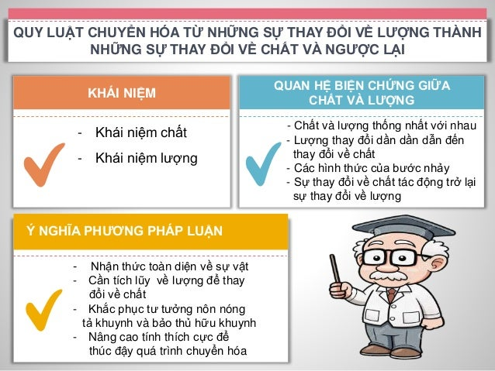
Quy luật “LƯỢNG – CHẤT”
(Quy luật về sự chuyển hoá từ những thay đổi về lượng thành những thay đổi về chất và ngược lại)
* Vị trí của quy luật: chỉ ra cách thức vận động và phát triển của sự vật hiện tượng

Slide 6
* Khái niệm: LƯỢNG, CHẤT
Chất
Lượng
Chất là phạm trù triết học dùng để chỉ những thuộc tính khách quan vốn có của sự vật, hiện tượng, là sự thống nhất hữu cơ của những thuộc tính làm cho sự vật, hiện tượng là nó chứ không phải là cái khác.
Chất của sự vật, hiện tượng được xác định bởi: Các thuộc tính K/quan và cấu trúc của nó (tức phương thức liên kết các yếu tố cấu thành sự vật)
Lượng là phạm trù triết học dùng để chỉ tính quy định khách quan vốn có của sự vật về mặt số lượng, quy mô, trình độ, nhịp độ… của các quá trình vận động và phát triển của sự vật, hiện tượng.
Lượng có nhiều biểu hiện khác nhau: Số lượng, đại lượng, quy mô, xác suất, mức độ…

Slide 7
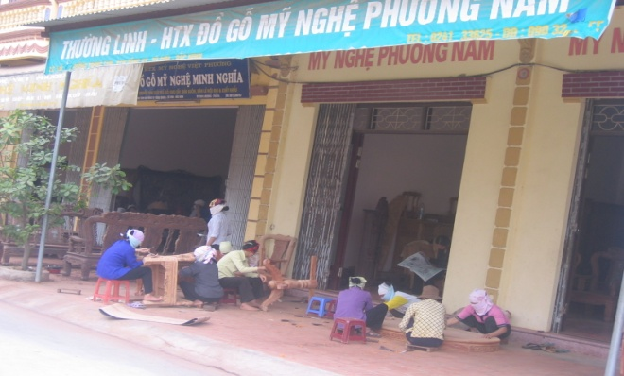
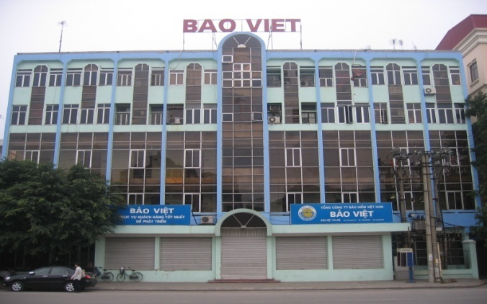


Chất & Lượng tồn tại trong mối quan hệ biện chứng
tạo thành phương thức của vận động & phát triển
TIỂU
CHỦ
TỔNG
CÔNG TY
CÁ
THỂ
HỢP
TÁC XÃ
Khi có sự lớn lên về quy mô hoạt động, vốn đầu tư… trong sản xuất kinh doanh,
tất yếu đòi hỏi phải có sự thay đổi về tính chất quản lý. Ngược lại, với việc tổ chức
và quản lý tốt sẽ tác động tích cực đến quá trình tích lũy vốn, sự phát triển DN.

Slide 8
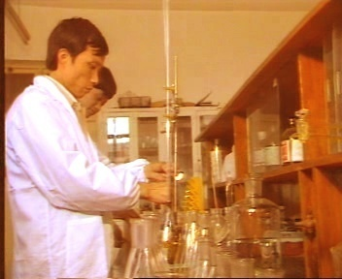
* Quan hệ biện chứng giữa chất và lượng
Sự vật, hiện tượng luôn có sự thống nhất giữa chất và lượng, chúng gắn bó hữu cơ với nhau, quy định lẫn nhau.
“CHẤT”: Sự thống nhất của các thuộc tính khách quan vốn có của “nước”: Không màu, không mùi, không vị, có thể hòa tan muối, axit .v.v..
LƯỢNG”: Mỗi phân tử “nước” được cấu tạo từ 02 nguyên tử Hyđro và 01 nguyên tử Oxy.

Slide 9
* Lượng đổi dẫn đến chất đổi
- Lượng là yếu tố động => luôn thay đổi (tăng hoặc giảm)
- Biến đổi về lượng có xu hướng tích lũy, thay đổi về lượng trong một khoảng giới hạn nhất định mới dẫn tới sự thay đổi về chất
- Khoảng giới hạn mà trong đó, sự thay đổi về lượng chưa làm thay đổi căn bản chất của sự vật được gọi là ĐỘ
*Độ: là một phạm trù triết học, dùng để chỉ khoảng giới hạn mà trong đó, sự thay đổi về lượng chưa làm thay đổi căn bản về chất của sự vật. Phạm trù Độ cũng nói lên sự thống nhất giữa chất và lượng của sự vật.

Slide 10
* Lượng đổi dẫn đến chất đổi
- Tại điểm giới hạn mà sự thay đổi về lượng đủ để làm thay đổi về chất được gọi là ĐIỂM NÚT.
* ĐIỂM NÚT: là một phạm trù triết học dùng để chỉ thời điểm mà tại đó, sự thay đổi về lượng đủ để làm thay đổi về chất của sự vật.
- Tại điểm nút, sự thay đổi vế chất của sự vật được gọi là BƯỚC NHẢY.
* BƯỚC NHẢY: là một phạm trù triết học dùng để chỉ sự chuyển hoá về chất của sự vật. Sự chuyển hoá được thực hiện là do sự thay đổi về lượng trước đó của sự vật gây ra. Bước nhảy có thể là nhảy lên (tiến bộ), cũng có thể là nhảy xuống (thoái bộ), tuỳ theo sự tích luỹ về lượng trước đó trong các trường hợp cụ thể khác nhau.

Slide 11
* Ý nghĩa của bước nhảy:
- Là sự thay đổi về chất của sự vật (do sự tích luỹ về lượng trước đó gây ra).
- Kết thúc một giai đoạn phát triển, và mở đầu một giai đoạn phát triển mới.
- Là sự đứt đoạn trong tính tiệm tiến về lượng trong quá trình phát triển.
- Là sự phủ định hình thức tồn tại trước đó (sẽ học sau).
- Là sự giải quyết mâu thuẫn đã chín muồi (sẽ học sau).

Slide 12
* Các hình thức bước nhảy:
- Căn cứ nhịp điệu bước nhảy của sự vật: có bước nhảy đột biến và bước nhảy dần dần.
- Căn cứ quy mô thực hiện bước nhảy của sự vật: có bước nhảy toàn bộ và bước nhảy cục bộ (xem giáo trình).
- Lưu ý; Về bước nhảy trong lĩnh vực xã hội, cần phân biệt cách mạng với tiến hoá; cách mạng với phản cách mạng.

Slide 13
* Ngược lại, chất đổi cũng làm cho lượng đổi.
Chất là yếu tố ổn định, khi lượng đổi trong phạm vi độ, chất chưa có biến đổi căn bản.
Chất đổi = nhảy vọt tại điểm nút
Biến đổi về chất diễn ra nhanh chóng, đột ngột, căn bản, toàn diện => chất cũ (sự vật cũ) mất đi, chuyển hóa thành chất mới (sự vật mới)
Chất đổi sinh ra sự vật mới, mang lượng mới => tiếp tục biến đổi...

Slide 14
* Ý nghĩa phương pháp luận
Trong nhận thức và thực tiễn phải biết tích luỹ về lượng để có biến đổi về chất; không được nôn nóng cũng như không được bảo thủ
Khi lượng đã đạt đến điểm nút thì thực hiện bước nhảy là yêu cầu khách quan của sự vận động của sự vật, hiện tượng vì vậy tránh chủ quan nóng vội đốt cháy giai đoạn hoặc bảo thủ, thụ động
Phải có thái độ khách quan, khoa học và quyết tâm thực hiện bước nhảy; trong lĩnh vực xã hội phải chú ý đến điều kiện chủ quan
Phải nhận thức được phương thức liên kết giữa các yếu tố tạo thành sự vật, hiện tượng để lựa chọn phương pháp phù hợp

Slide 15
b. Quy luật “MÂU THUẪN”
(Quy luật thống nhất và đấu tranh của các mặt đối lập )
* Quy luật này có vị trí là hạt nhân của phép biện chứng, chỉ ra nguồn gốc và động lực của sự vận động và phát triển
Giải thích các phạm trù: “mặt đối lập”, “thống nhất”, “đấu tranh”, “mâu thuẫn biện chứng”.
“Mặt đối lập” là phạm trù triết học dùng để chỉ những mặt, những thuộc tính, những tính quy định có khuynh hướng biến đổi trái ngược nhau, tồn tại một cách khách quan, phổ biến ở mọi sự vật (hiện tượng, quá trình) trong tự nhiên, xã hội và tư duy.

Slide 16
“Sự thống nhất” của các mặt đối lập là một phạm trù triết học bao hàm các nghĩa sau:
Giải thích các phạm trù: “mặt đối lập”, “thống nhất”, “đấu tranh”, “mâu thuẫn biện chứng”.
– Là sự nương tựa vào nhau, đòi hỏi phải có nhau của các mặt đối lập. Sự tồn tại của mặt này phải lấy sự tồn tại của mặt kia làm tiền đề.
– Là sự giống nhau (“đồng nhất”) ở một số nhân tố có trong các mặt đối lập. Sự “đồng nhất” đó như chiếc cầu nối, khiến mặt đối lập này (hay một số yếu tố của nó) có thể chuyển hoá thành mặt đối lập kia (hay một số yếu tố của mặt đối lập kia).
– Là sự tác động ngang nhau của các mặt đối lập, khi sự vật phát triển ở trạng thái cân bằng giữa các mặt đối lập.

Slide 17
“Sự đấu tranh” của các mặt đối lập là một phạm trù triết học dùng để chỉ sự tác động qua lại theo xu hướng bài trừ nhau, phủ định nhau của các mặt đối lập.
Sự đấu tranh đó làm cho mặt này (hay một số yếu tố của mặt này) chuyển hoá sang mặt kia (hay một số yếu tố của mặt kia), hoặc cả hai mặt đều chuyển hoá sang chất mới.
- Các mặt đối lập cùng tồn tại, vừa thống nhất vừa đấu tranh với nhau thì tạo thành một “mâu thuẫn biện chứng”.
* LƯU Ý:
Mâu thuẫn biện chứng phản ánh mâu thuẫn vốn có trong hiện thực khách quan. Nó vừa có tính khách quan, tính phổ biến và tính đa dạng. Nó khác mâu thuẫn trong logic hình thức. Mâu thuẫn biện chứng cũng khác với mâu thuẫn trong ngôn ngữ đời thường.

Slide 18
* Nội dung của quy luật
* Thống nhất giữa các mặt đối lập
Thứ nhất, các mặt đối lập nương tựa và làm tiền đề cho nhau tồn tại
Thứ hai, các mặt đối lập tác động ngang nhau, cân bằng nhau thể hiện sự đấu tranh giữa cái mới đang hình thành với cái cũ chưa mất hẳn
Thứ ba, giữa các mặt đối lập có sự tương đồng
* Đấu tranh giữa các mặt đối lập
Chỉ sự tác động qua lại theo hướng bài trừ, phủ định lẫn nhau giữa chúng

Slide 19
* Nội dung của quy luật
Mâu thuẫn giữa các mặt đối lập trong sự vật, hiện tượng là nguyên nhân, giải quyết mâu thuẫn đó là động lực của sự vận động, phát triển
Sự vận động, phát triển của sự vật, hiện tượng là tự thân
Sự thống nhất và đấu tranh giữa các mặt đối lập này là nguyên nhân, động lực bên trong của sự vận động và phát triển, làm cho cái cũ mất đi và cái mới ra đời

Slide 20
* Quan hệ biện chứng giữa sự thống nhất và đấu tranh của các mặt đối lập
Sự thống nhất và đấu tranh của các mặt đối lập trong sự vận động và phát triển của sự vật là không thể tách rời nhau.
Sự thống nhất là điều kiện cho các mặt đối lập đấu tranh với nhau.
Sự đấu tranh làm thay đổi các mặt tác động.

Slide 21
* Phân loại mâu thuẫn
Mâu thuẫn chủ yếu
Vai trò của mâu thuẫn
Mâu thuẫn thứ yếu
Căn cứ
Mâu thuẫn bên trong
Quan hệ giữa các mặt đối lập
Mâu thuẫn bên ngoài
Tính chất của lợi ích quan hệ GC
Mâu thuẫn đối kháng
Mâu thuẫn không đối kháng

Slide 22
* Ý nghĩa phương pháp luận.
Mâu thuẫn trong sự vật, hiện tượng mang tính khách quan, phổ biến nên phải tôn trọng mâu thuẫn…
Phân tích cụ thể từng loại mâu thuẫn để tìm ra cách giải quyết phù hợp; xem xét vai trò, vị trí và mối quan hệ giữa các mâu thuẫn và điều kiện chuyển hóa giữa chúng, tránh rập khuôn, máy móc…
Nắm vững nguyên tắc giải quyết mâu thuẫn bằng đấu tranh giữa các mặt đối lập, không điều hòa mâu thuẫn cũng không nóng vội hay bảo thủ

Slide 23
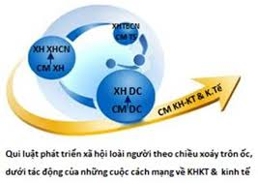
c. Quy luật PHỦ ĐỊNH CỦA PHỦ ĐỊNH
* Vị trí của quy luật trong phép biện chứng: Chỉ ra khuynh hướng phát triển của sự vật, hiện tượng: tiến lên, nhưng theo chu kỳ, quanh co…

Slide 24
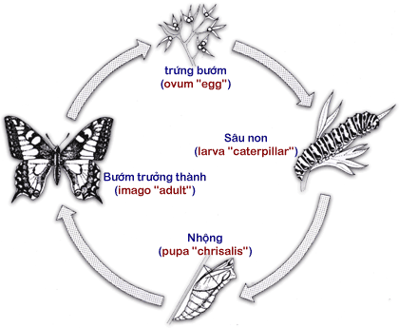
* Khái niệm phủ định biện chứng
Phủ định nói chung là sự thay thế một sự vật, hiện tượng này bởi một sự vật, hiện tượng khác: A => B
Phủ định biện chứng: là tự phủ định, tự phát triển của sự vật, hiện tượng; là “mắt xích” trong “sợi dây chuyền” dẫn đến sự ra đời của sự vật, hiện tượng mới, tiến bộ hơn so với sự vật, hiện tượng cũ

Slide 25
* Đặc trưng của phủ định biện chứng
Tính khách quan
Tính phổ biến
Tính đa dạng phong phú
Do nguyên nhân bên trong, là kết quả đấu tranh giữa các mặt đối lập bên trong sự vật
Diễn ra trong mọi lĩnh vực tự nhiên, xã hội và tư duy
Thể hiện ở nội dung, hình thức của phủ định
Đặc điểm cơ bản của phủ định biện chứng là sau một số lần phủ định, có tính chu kỳ theo đường xoáy ốc, trong đó giai đoạn sau không chỉ phát huy những gì tích cực, khắc phục hạn chế của sự vật, hiện tượng cũ; mà còn gắn chúng với sự vật, hiện tượng mới

Slide 26
Tính kế thừa của phủ định
- Sự vật, hiện tượng mới ra đời có chọn lọc và cải tạo yếu tố còn thích hợp; loại bỏ các yếu tố gây cản trở cho sự phát triển của sự vật, hiện tượng mới
- Các yếu tố chọn giữ lại sẽ được cải tạo, biến đổi để phù hợp với sự vật, hiện tượng mới
- Sự vật, hiện tượng mới có chất phát triển cao hơn, tiến bộ hơn
- Kế thừa biện chứng có sự liên hệ thông suốt bền chặt giữa cái mới với cái cũ, giữa nó với quá khứ của chính nó

Slide 27
Đường xoáy ốc
Quy luật phủ định của phủ định khái quát sự phát triển tiến lên nhưng không theo đường thẳng, mà theo đường “xoáy trôn ốc”
Phủ định của phủ định kết thúc một chu kỳ, nhưng lại trở thành điểm xuất phát của một chu kỳ mới cao hơn, phức tạp hơn… => cứ như thế, tạo thành những đường xoáy ốc… cho đến vô tận.
Đường xoáy ốc cũng rất phức tạp, tùy theo lĩnh vực và trình độ phát triển của các sự vật, hiện tượng…:
+ Trong Tự nhiên: - Bảng tuần hoàn các nguyên tố hóa học…; Cây sinh vật…
+ Trong Xã hội: …
+ Trong Tư duy: …

Slide 28
Ý nghĩa phương pháp luận
Khuynh hướng tiến lên của sự vận động của sự vật, hiện tượng; sự thống nhất giữa tính tiến bộ và tính kế thừa của sự phát triển; kết quả của sự phát triển
Cần nhận thức đúng về xu hướng phát triển là quá trình quanh co, phức tạp theo các chu kỳ phủ định của phủ định.
Cần nhận thức đầy đủ hơn về sự vật, hiện tượng mới, ra đời phù hợp với quy luật phát triển. (trong tự nhiên diến ra tự phát; xã hội phụ thuộc vào nhận thức và hành động của con người)
Phải phát hiện, ủng hộ và đấu tranh cho thắng lợi của cái mới, khắc phục tư tưởng bảo thủ, trì trệ, giáo điều...kế thừa có chọn lọc và cải tạo…, trong phủ định biện chứng

Slide 29
Kết luận nội dung quy luật phủ định của phủ định
– Bất kì sự vật nào cũng tự khẳng định mình, và là thể thống nhất của các mặt đối lập (khẳng định và phủ định).
– Trong quá trình phát triển của sự vật, các mặt đối lập đó đấu tranh với nhau, làm xuất hiện sự vật mới phủ định biện chứng sự vật ban đầu.
– Đến lượt mình, sự vật mới lại tự phủ định mình, làm xuất hiện sự vật sau dường như lặp lại sự vật ban đầu, nhưng trên cơ sở cao hơn.
– Sự vật cứ tiếp tục phát triển như vậy qua các vòng khâu khác, từ thấp lên cao vô tận, theo đường “xoáy ốc”.

Slide 30
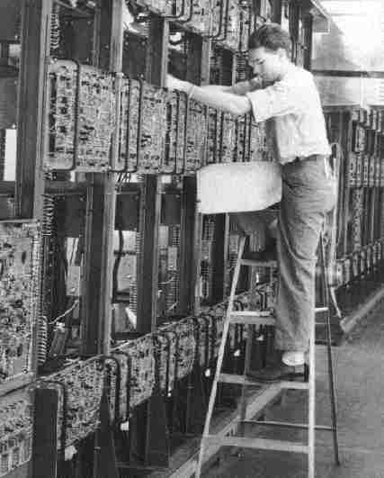

MỖI QUÁ TRÌNH PHÁT TRIỂN ĐỀU PHẢI TRẢI QUA
NHIỀU LẦN PHỦ ĐỊNH BIỆN CHỨNG

Slide 31

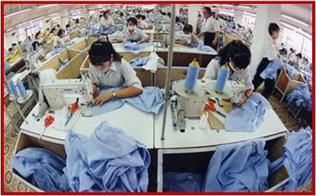
SỰ PHÁT TRIỂN DIỄN RA CÓ TÍNH CHU KỲ:
"HÌNH THỨC XOÁY TRÔN ỐC"
... T ... H (TLSX + SLĐ)... H' .... T'...

Slide 32
Ý nghĩa phương pháp luận
- Quy luật phủ định của phủ định giúp ta nhận thức đúng đắn xu hướng phát triển của sự vật là đi lên theo đường “xoáy ốc”, và diễn ra quanh co, phức tạp, thậm chí có lúc thụt lùi tương đối. Cách nhìn đó sẽ giúp ta có thái độ lạc quan cách mạng, tránh được thái độ bi quan, giữ vững bản lĩnh, không chao đảo trong mọi tình huống.
- Vì phủ định của sự vật là phủ định biện chứng, nên một mặt cần chống thái độ phủ định “sạch trơn”, coi thường quá khứ; mặt khác cần chống thái độ bảo thủ, khư khư giữ cái đã lỗi thời, đồng thời ra sức ủng hộ cái mới tiến bộ để nó chiến thắng cái cũ lạc hậu.

